Slide 1
행운과 행복 챗봇 개선
노민영
Notes:
지난번 발표한 영화와 로또 추천해주는 챗봇의 개선된 버전입니다

Slide 2
추가 기능
로또 명당 추천할 때 로또 번호도 같이 추천해주기
numpy와 random을 활용
박스 오피스 출력하면서 10개의 영화 중 하나를 골라주는 기능 추가
Random의 choice 기능 활용
Notes:
로또 명당 추천할 때 번호 추천 기능 추가했고, 박스 오피스 띄울 때 영화도 추천합니다.

Slide 3
로또 번호 추천 기능
numpy 활용
Notes:
넘파이 활용했습니다.

Slide 4
영화 추천 기능
random의 choice 기능 활용
Notes:
랜덤의 초이스를 활용했습니다.

Slide 5
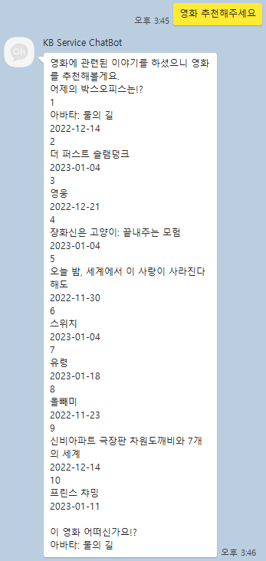
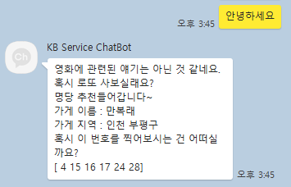
실행 결과
Notes:
보시는 바와 같이 로또 번호도 추천하고 영화도 추천합니다.

Slide 6
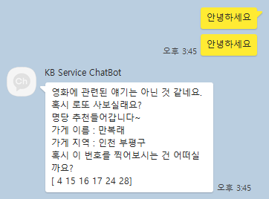
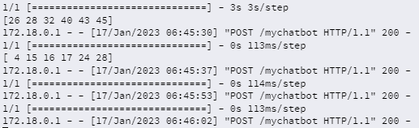
향후 개선 방향
타임 아웃 이슈를 해결하기 위한 서버 스펙 업 및 코드 최적화
Notes:
간헐적으로 발생하는 타임 이슈를 추후엔 없애보려고 합니다.

Slide 7
감사합니다.
Notes:
이상입니다. 감사합니다.

